Slide 1
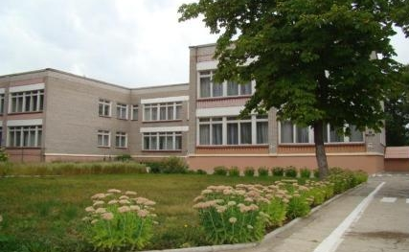
Государственное учреждение образования «Могилевский городской центр коррекционно-развивающего обучения и реабилитации»
Тема: «Коррекционная работа по формированию тактильных, зрительных, вестибулярных и слуховых ощущений у обучающихся с РАС, участвующих в инновационном проекте».
учителя: Я.Н. Меркулова
И.С. Себекина

Slide 2
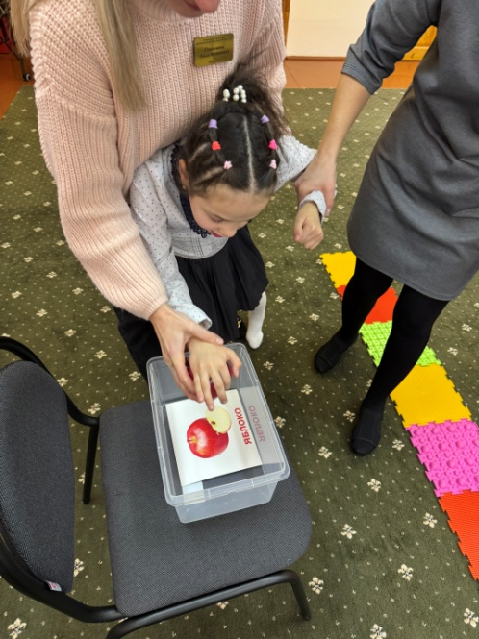
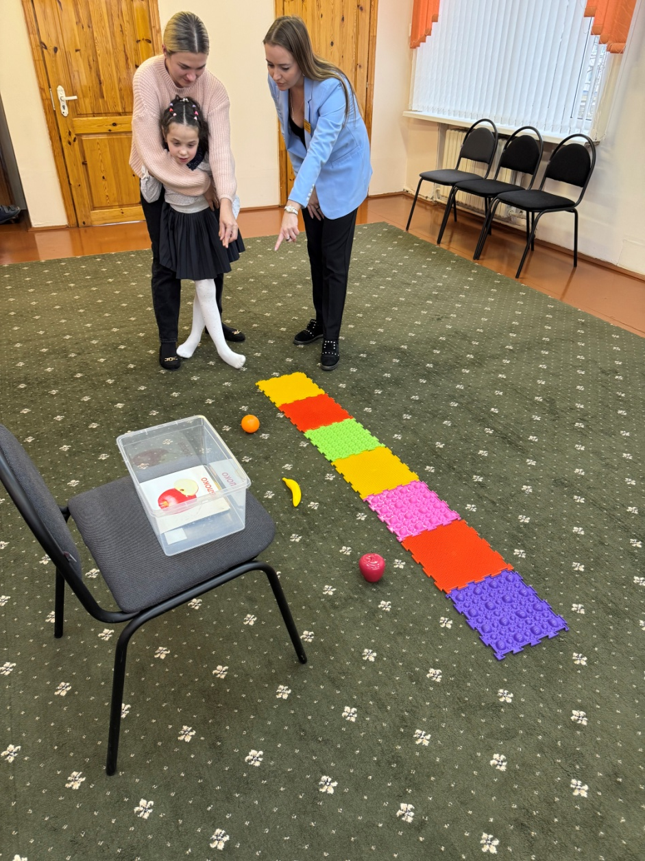
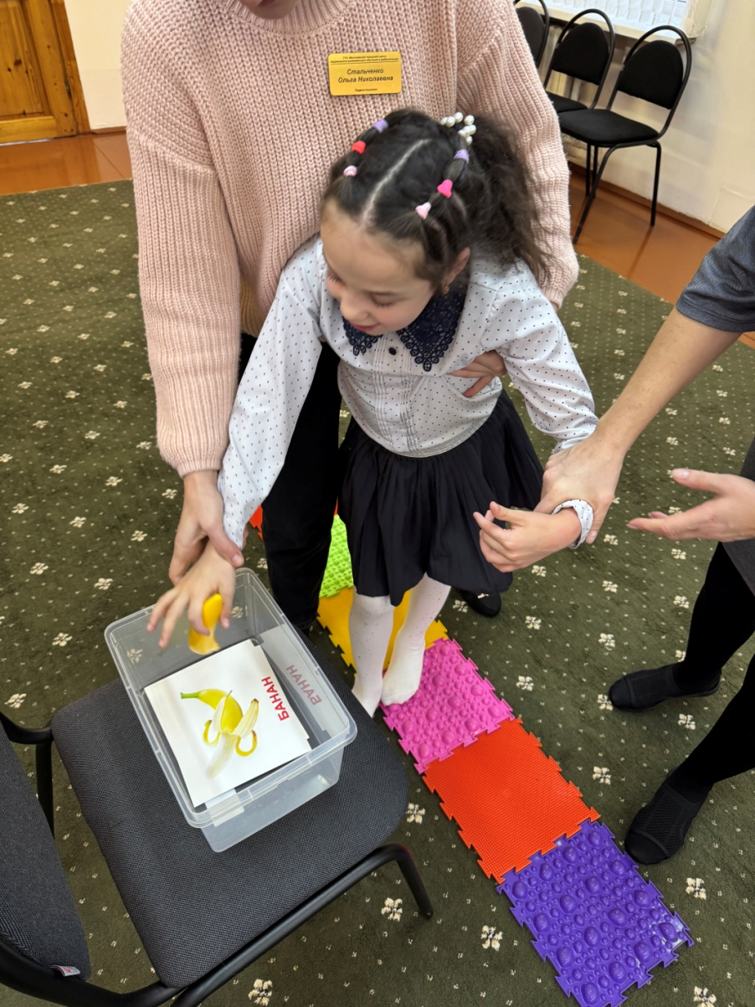
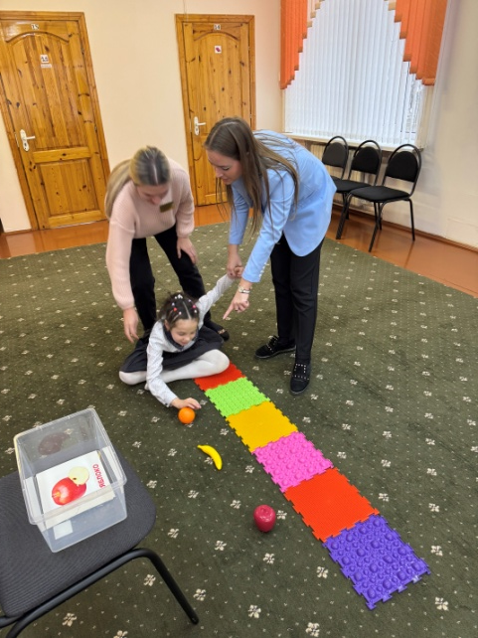
Комплекс упражнении при гипочувствительности к тактильным ощущениям.
Упражнение № 1
Методическая цель: формирования навыка использования указательного жеста.

Slide 3
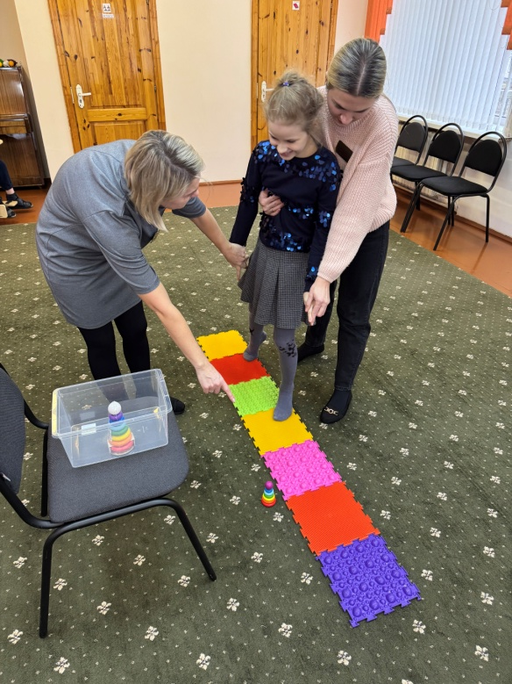
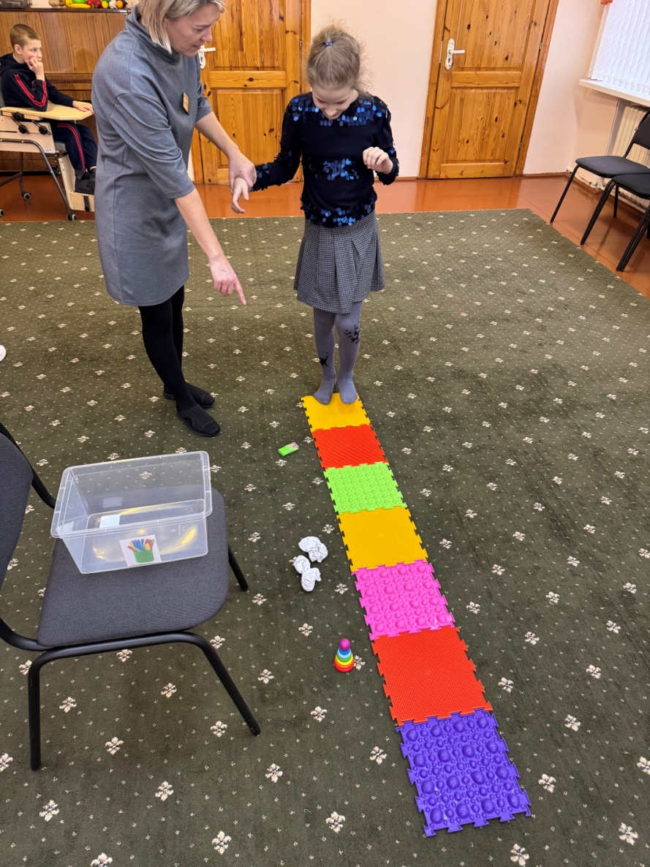
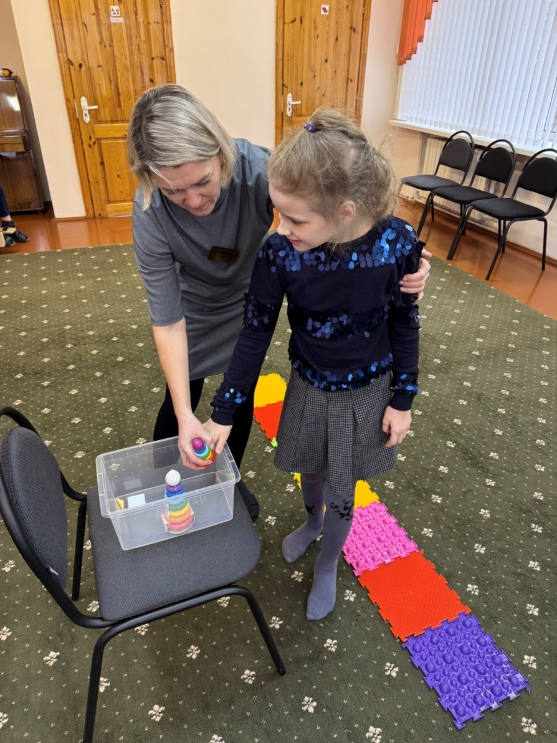
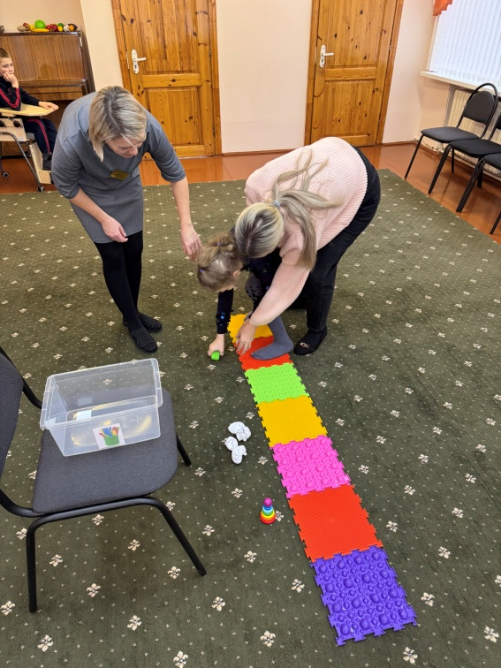
Упражнение Nº 2
Методическая цель: формирование навыка выполнения инструкции

Slide 4
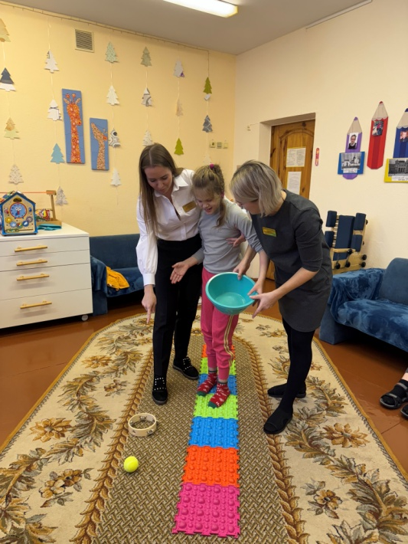
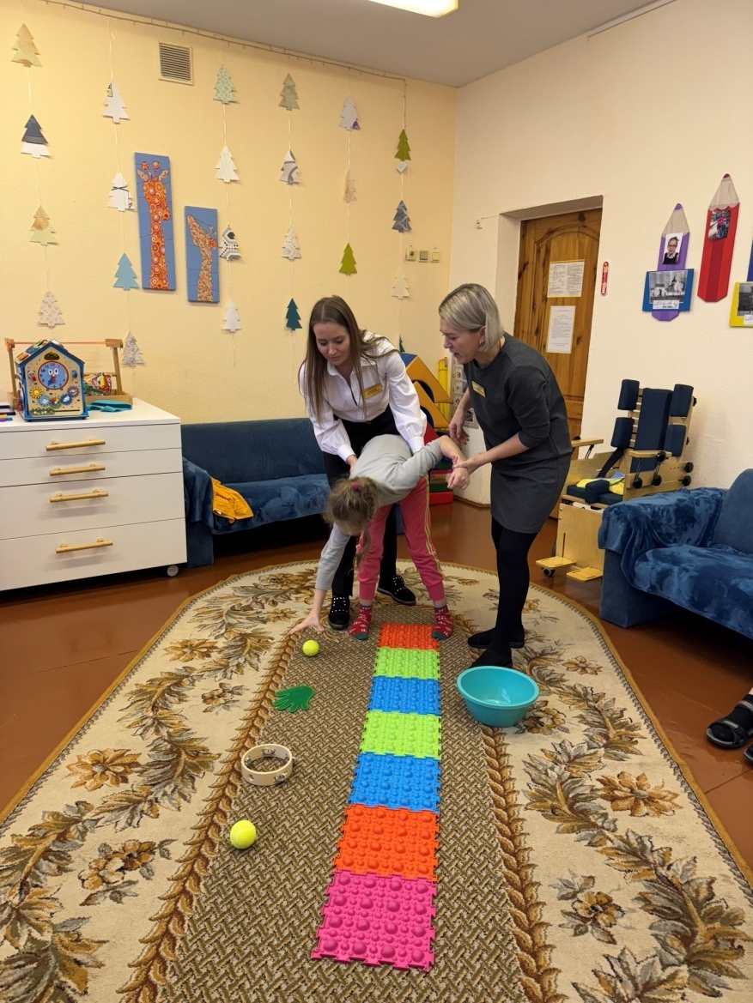
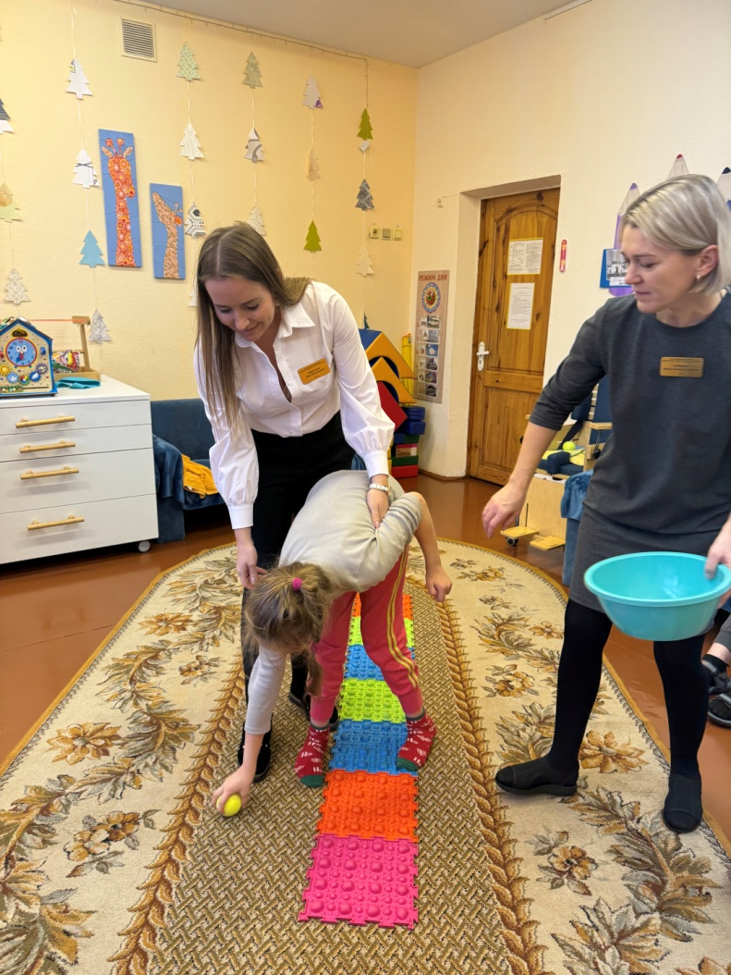
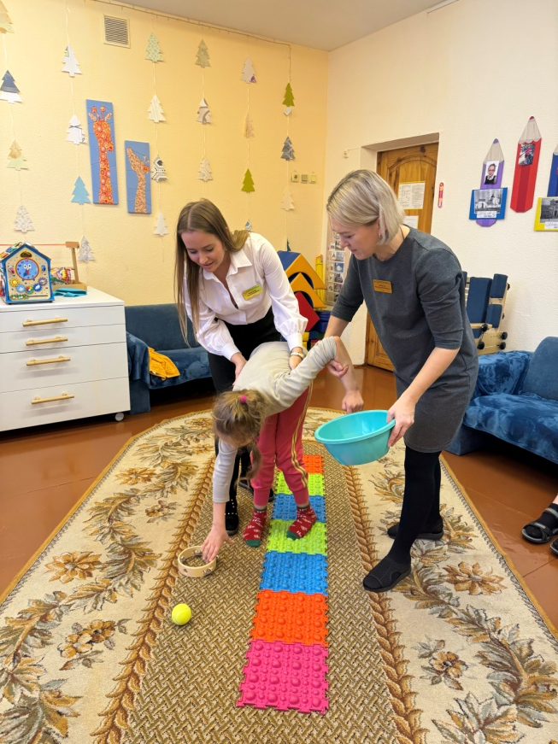
Упражнение Nº 3
Методическая цель: формирование навыка обращения с просьбой

Slide 5
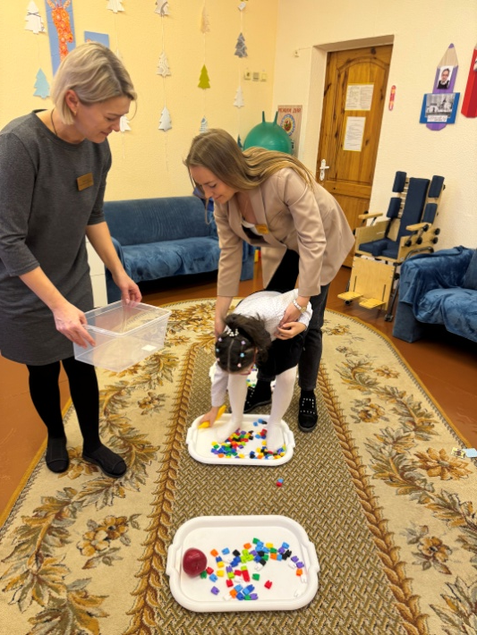
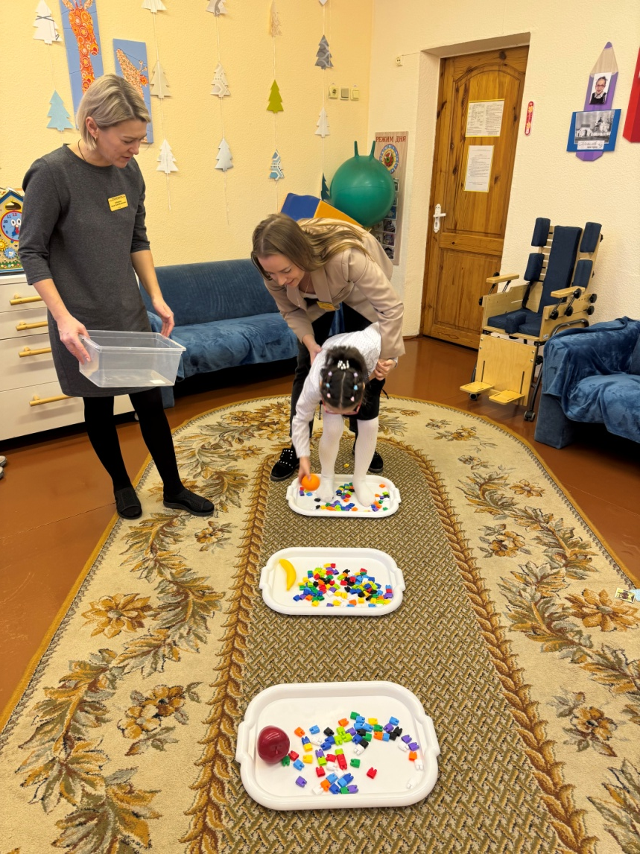
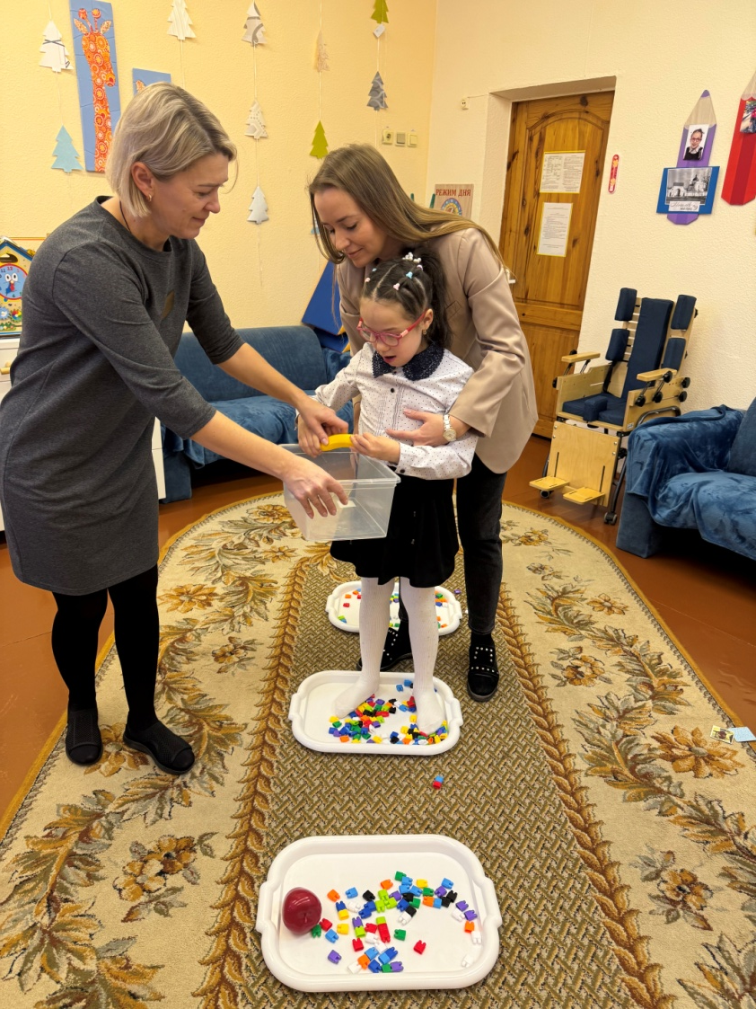
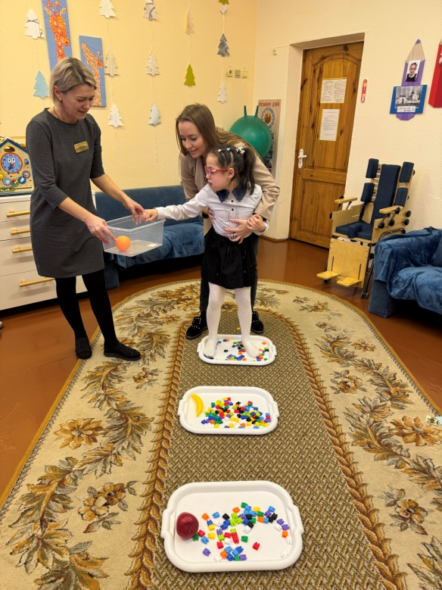
Упражнение Nº 4
Методическая цель: формирование навыка использования указательного жеста.

Slide 6
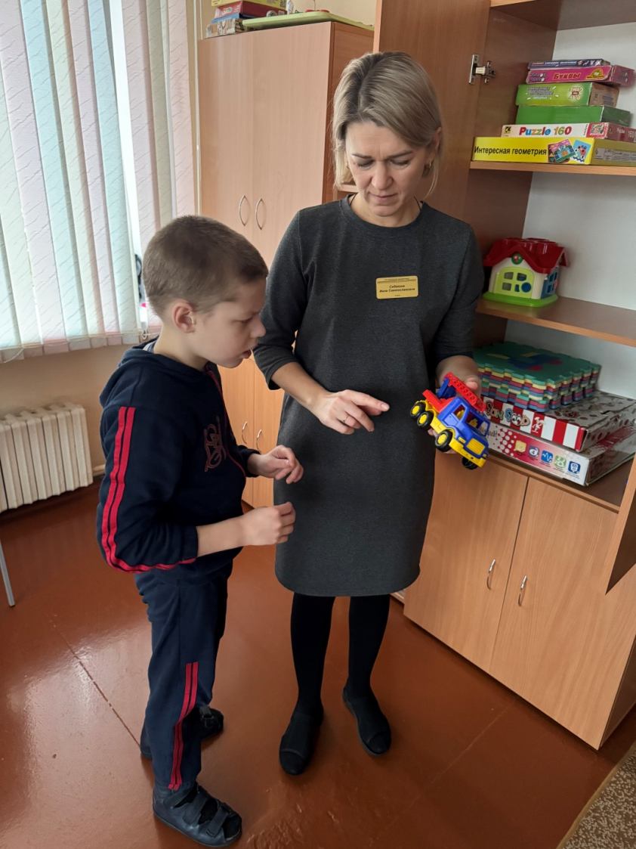
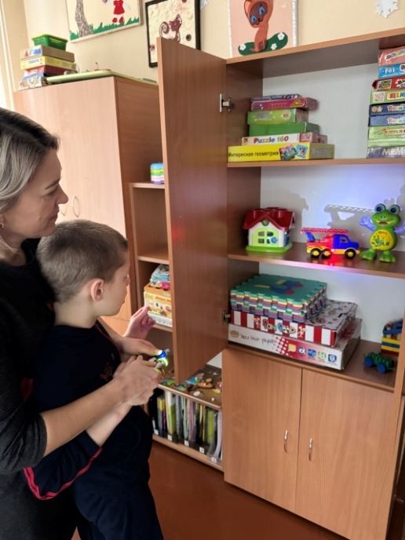
Комплекс упражнении при гипочувствительности к зрительным ощущениям.
Упражнение Nº1.
Методическая цель: формирование навыка использования указательного жеста.

Slide 7
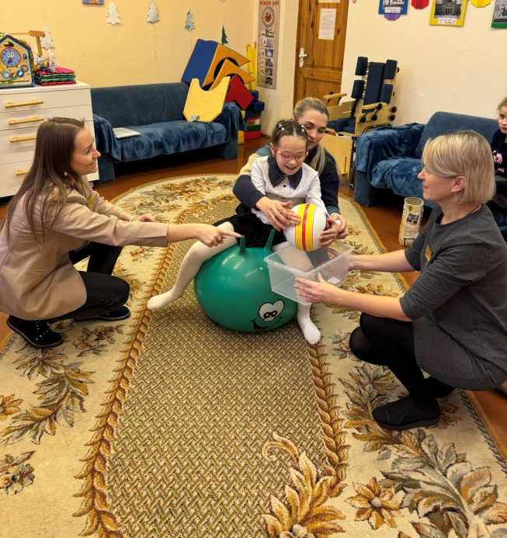
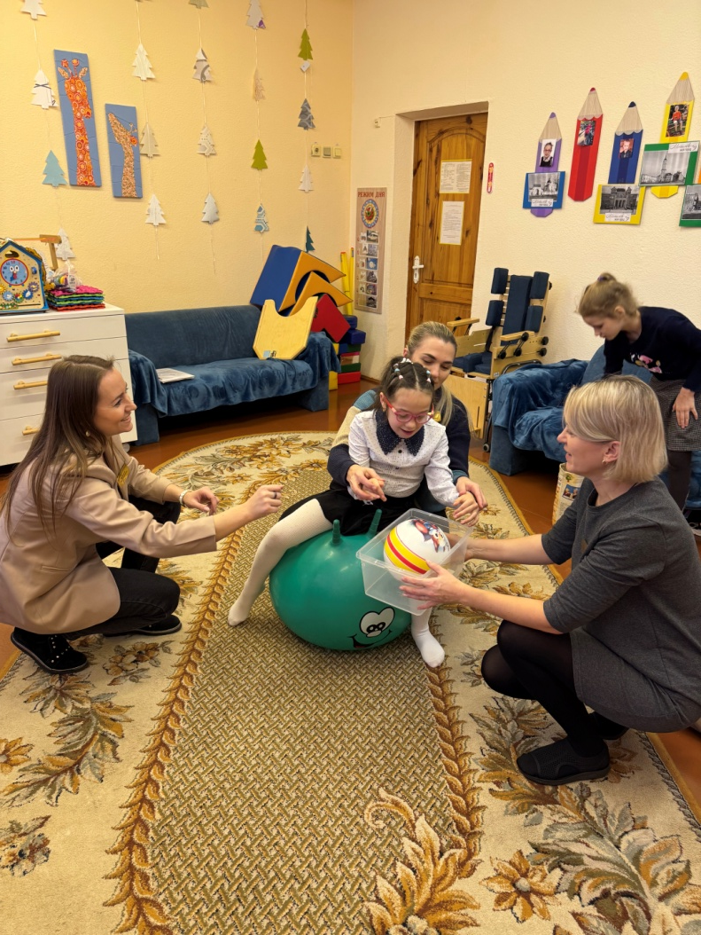
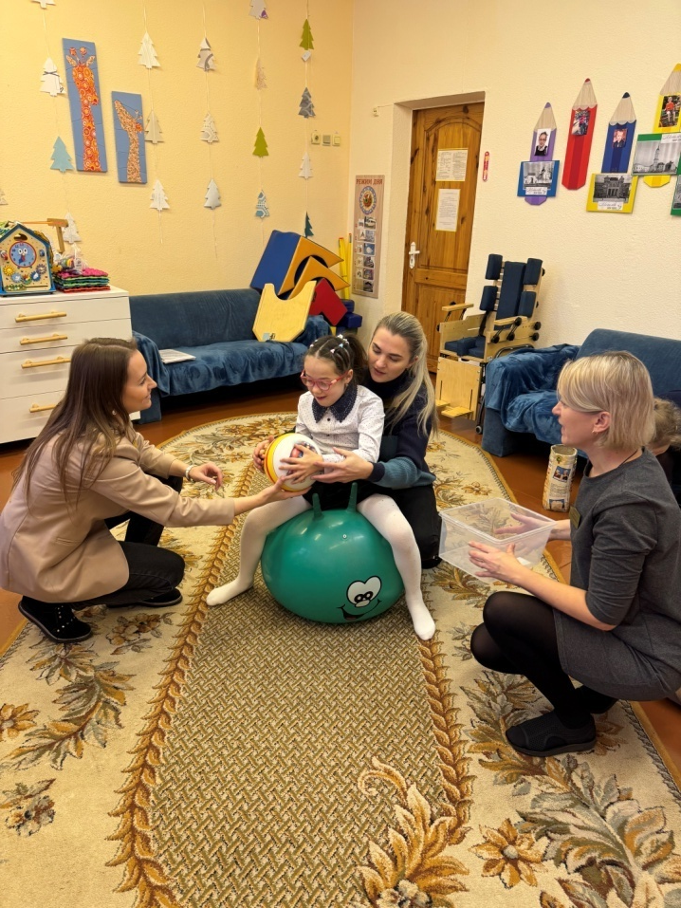
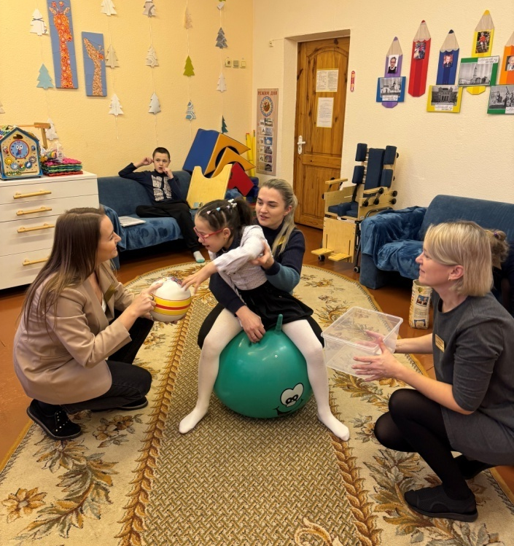
Комплекс упражнении при гипочувствительности к вестибулярным ощущениям.
Упражнение Nº1
Методическая цель: формирование навыка использования указательного жеста.

Slide 8
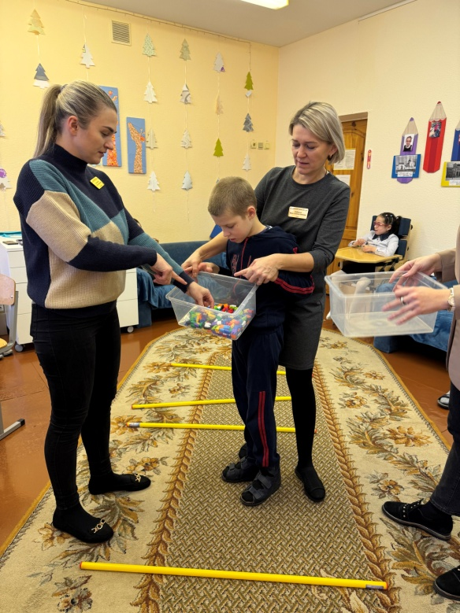
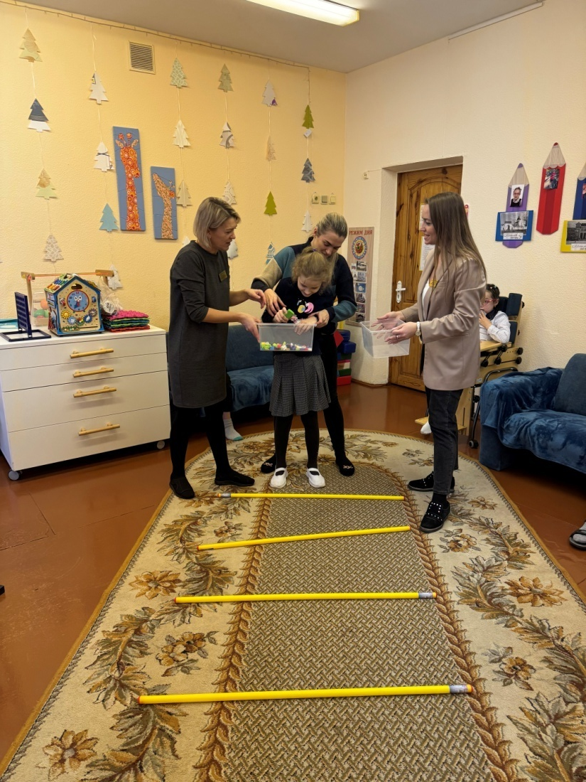
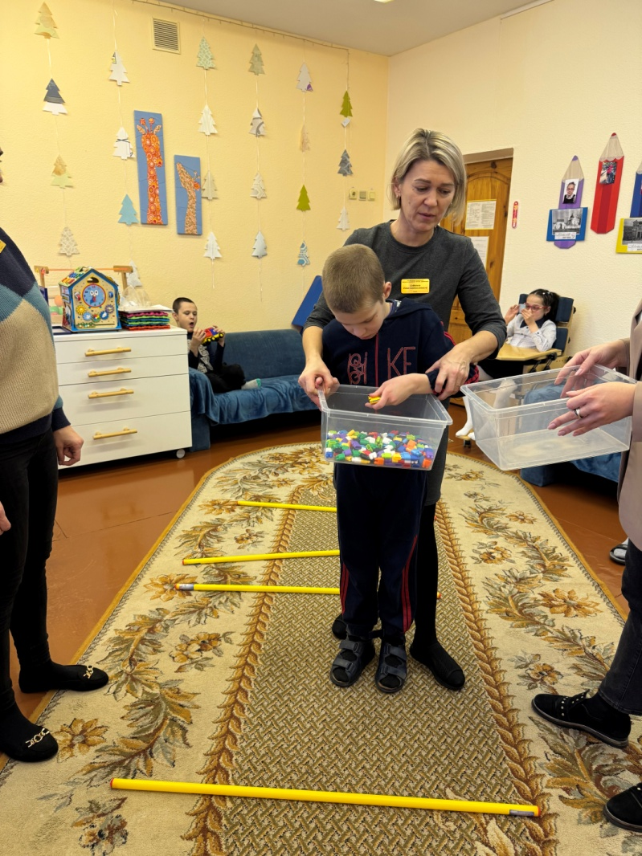
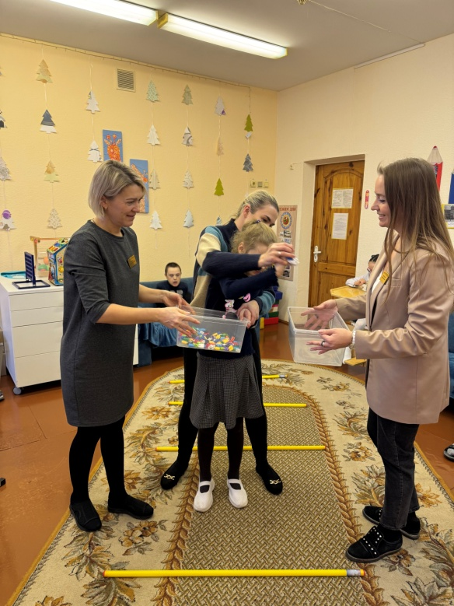
Комплекс упражнении при гипочувствительности к слуховым ощущениям.
Упражнение Nº1
Методическая цель: формирование навыка использования указательного жеста.

